Slide 1
Курсовой проект на тему «Разработка базы данных соревнований по футболу в рамках первенства страны»
Выполнила студентка 2 курса группы ИСТ-21 Кравченя В.В.

Slide 2
Цели и задачи курсового проекта
Целью курсового проекта является изучение СУБД Oracle и приобретение опыта разработки прикладных приложений, позволяющий работать с базами данных.
Объектом курсового проекта является проектирование и разработка системы работы с базой данных первенства по футболу. Предметом курсового проекта является использование Oracle Database при проектировании и разработке вышеупомянутой системы.

Slide 3
Описание предметной области решаемой задачи
Пусть требуется создать программную систему, предназначенную для организаторов соревнований по футболу в рамках первенства страны. Такая система должна обеспечивать хранение сведений о командах, участвующих в первенстве, об игроках команд, о расписании встреч и их результатах, о цене билетов на игры.
Сведения о команде - название команды, город, где она базируется, имя главного тренера, место в таблице прошлого сезона, расписание встреч. В один день команда может участвовать только в одной встрече. Сведения об игроке включают в себя фамилию и имя игрока, его возраст, номер и амплуа в команде. Сведения о стадионе, на котором происходит встреча содержат город, в котором он находится, название стадиона, и его вместимость . Цена билета на матч зависит от вместимости стадиона и положения встречающихся команд в турнирной таблице прошлого сезона (наибольшая - при игре тройки призеров, наименьшая - при игре тройки аутсайдеров). Организаторы соревнований должны иметь возможность внести изменения в данные о составе команд, перенести встречу.
Им могут потребоваться следующие сведения:
Даты встреч указанной команды, ее противники и счет
Номера и фамилии игроков команд, участвовавших во встрече, которая проходила в указанный день на указанном стадионе
Цена, билета на матч между указанными командами
Самый молодой и самый старый участники турнира
Команды, занявшие призовые места
Команда, занявшая последнее место
Расписание игр по стадионам
По результатам турнира должны быть представлены отчеты игроками, участвовавшими в указанной встрече, с призерами первенства с игроками указанной роли.

Slide 4
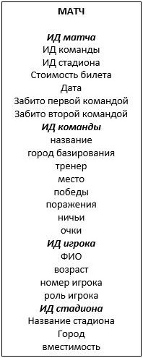
1 нормальная форма

Slide 5
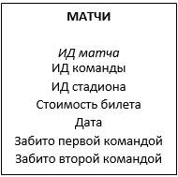
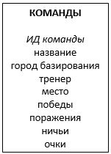
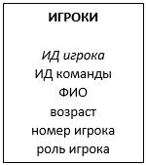
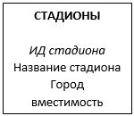
3 нормальная форма
Сущность «Матчи»
Сущность «Команды»
Сущность «Игроки»
Сущность «Стадионы»

Slide 6
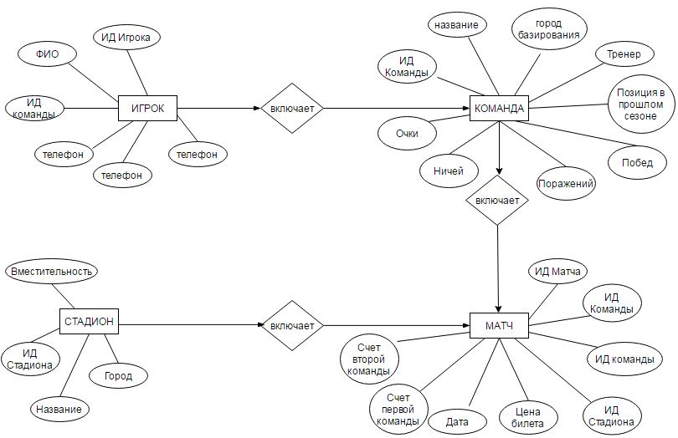
Концептуальная модель базы данных

Slide 7
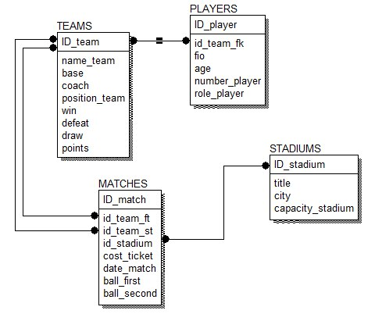
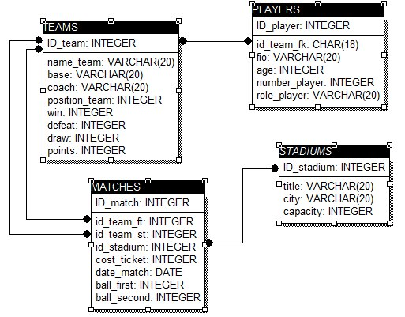
Логическое и физическое проектирование
Логическая модель базы данных
Физическая модель базы данных

Slide 8
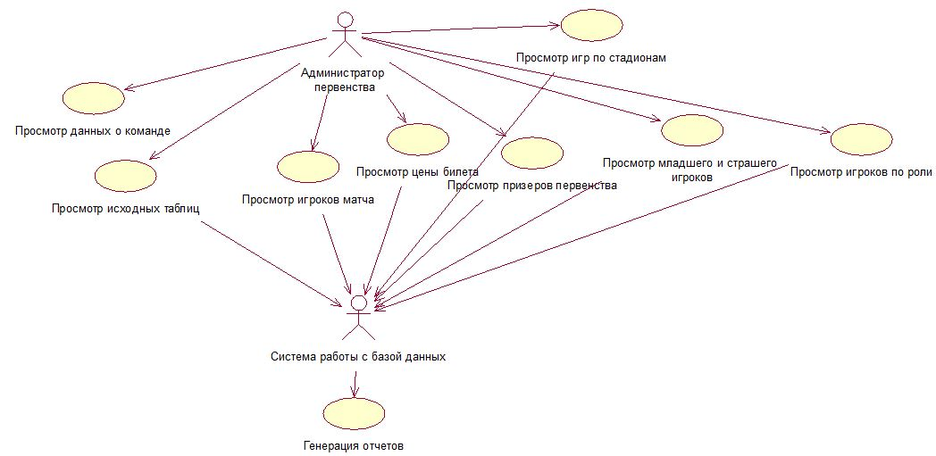
Диаграмма Use Case

Slide 9
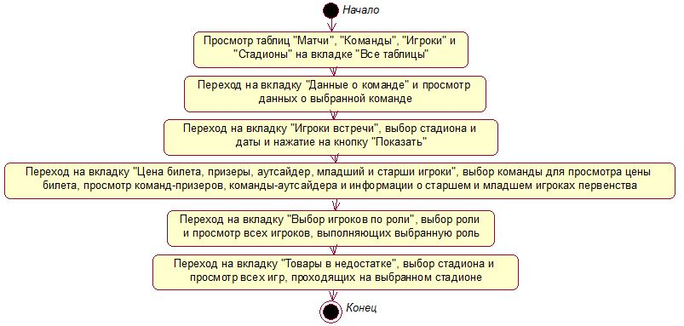
Диаграмма состояний

Slide 10
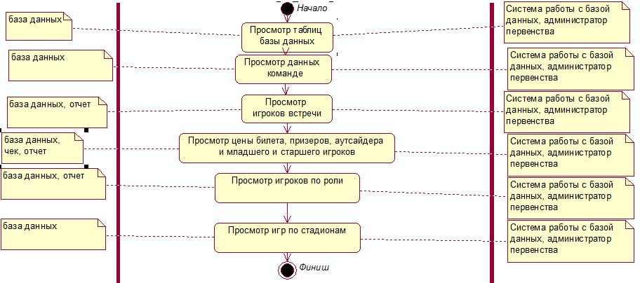
Диаграмма Activity

Slide 11
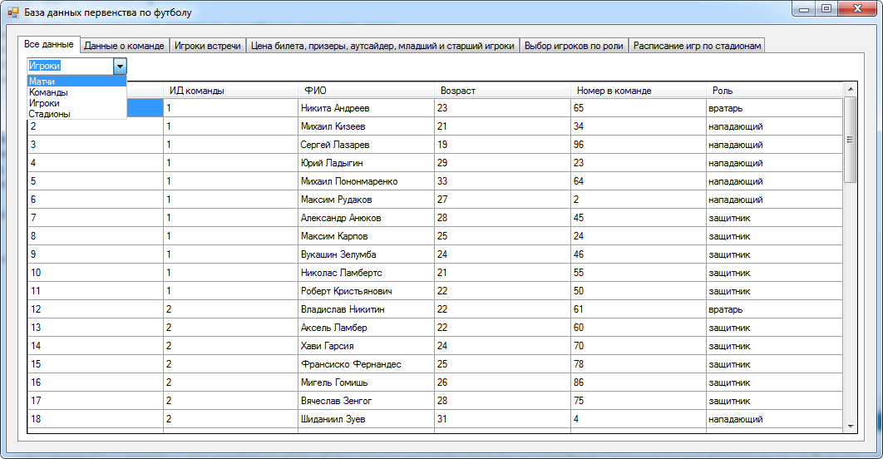
Вкладка «Все таблицы»

Slide 12
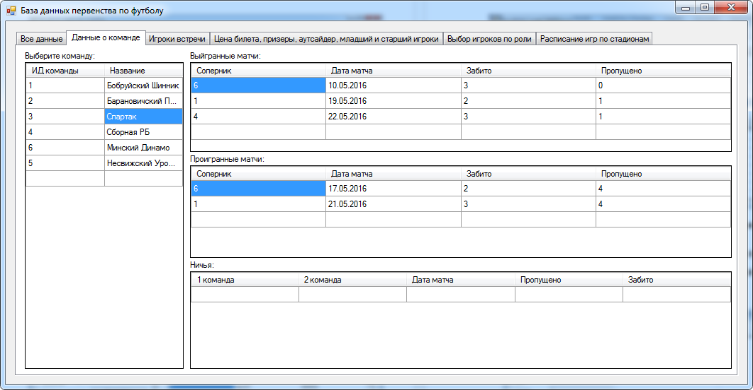
Вкладка «Данные о команде»

Slide 13
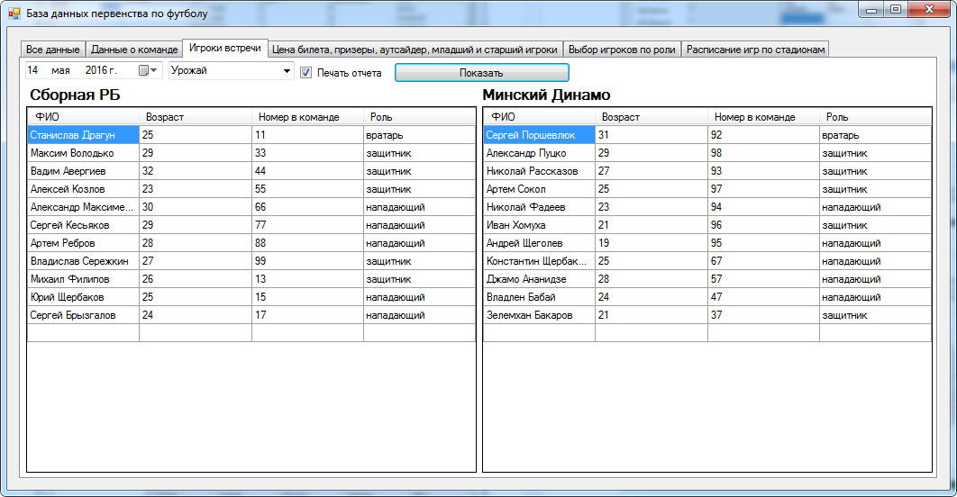
Вкладка «Игроки встречи»

Slide 14
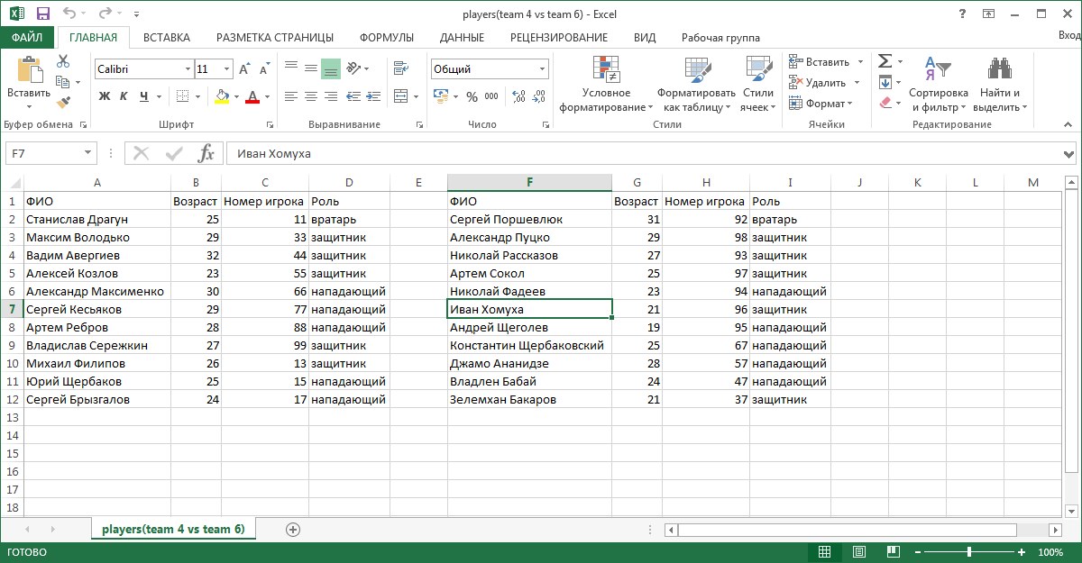
Отчёт «Игроки встречи»

Slide 15
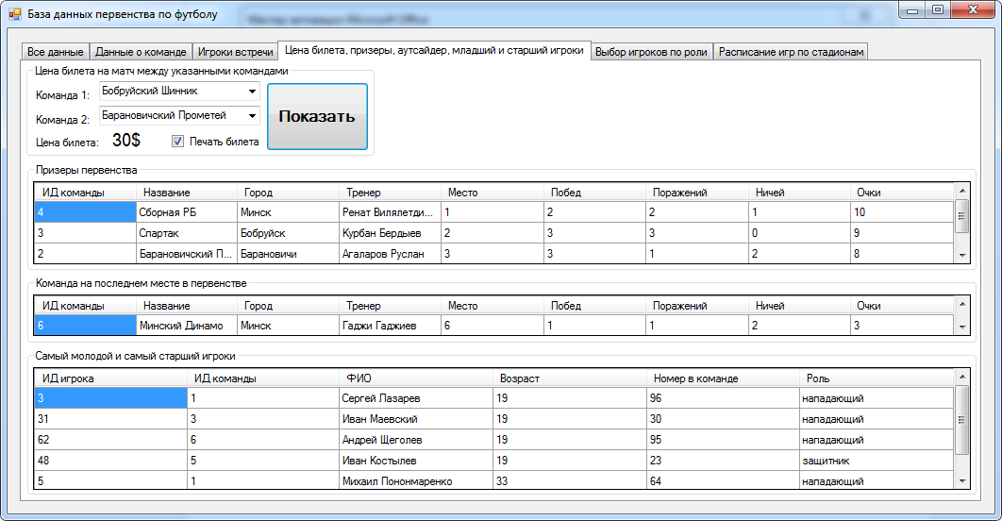
Вкладка «Цена билета, призеры, аутсайдер, младший и старший игроки»

Slide 16
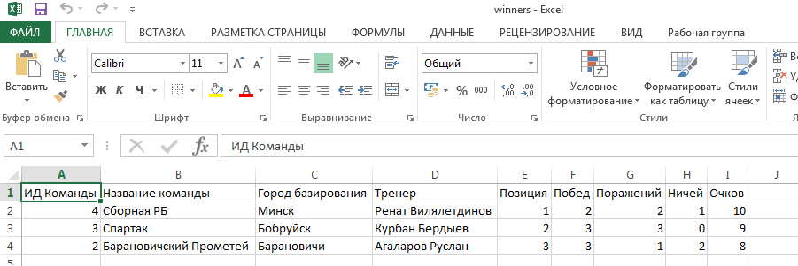
Отчёт «Призеры первенства»

Slide 17
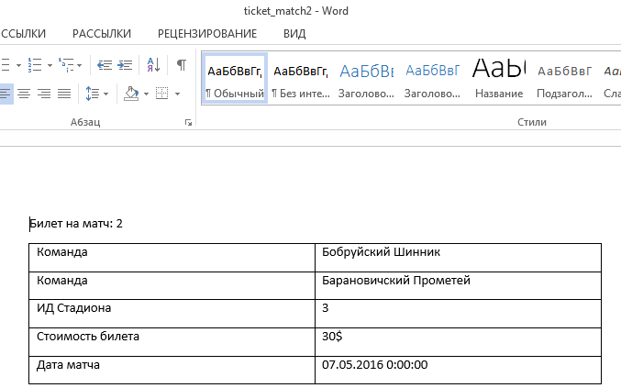
Билет на матч

Slide 18
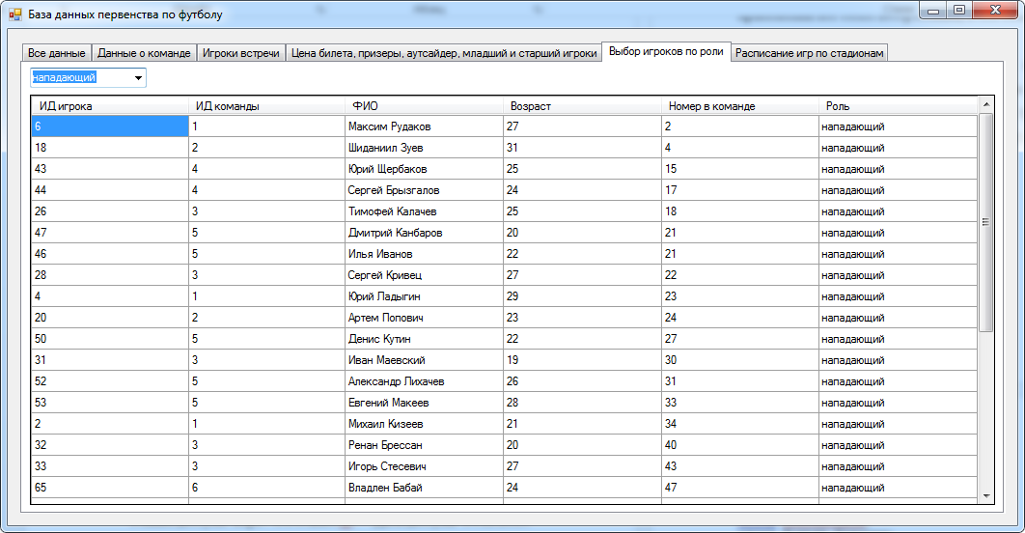
Вкладка «Выбор игроков по роли»

Slide 19
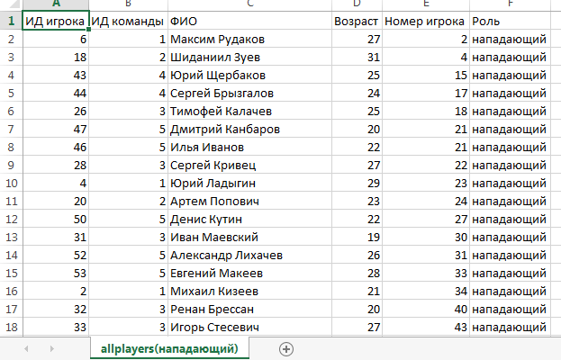
Отчет всех игроков, имеющих роль «Нападающий»

Slide 20
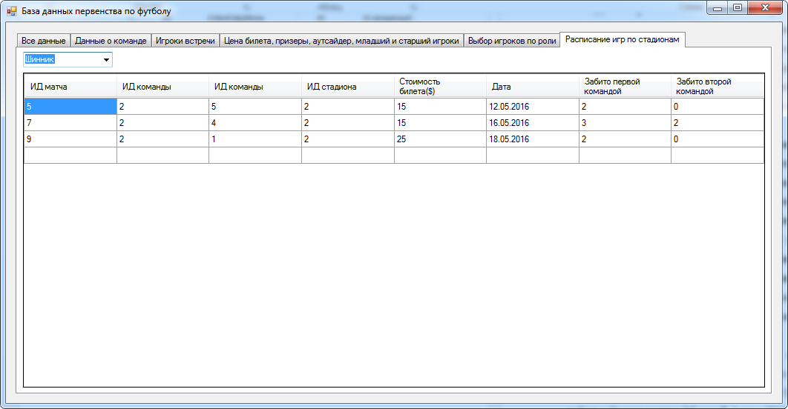
Вкладка «Расписание игр по стадионам»

Slide 21
заключение
Данная работа показывает, что процесс разработки программного обеспечения для предприятия требует немалого количества знаний о языке программирования Visual С#, кроме того, и о базах данных.
Проведенное тестирование программы позволяет сделать вывод о работоспособности программы и ее соответствии заданию. Как и любое решение в любой области наук, промышленности или социальной жизни, так и любую программу можно усовершенствовать. То есть дополнять новыми возможностями, делать интерфейс более интерактивным и дружелюбным, разрабатывать дизайн приложения и т.д. С увеличением опыта и навыков программист может разрабатывать приложение намного сложнее и объемнее.
В результате проделанной работы я получила опыт разработки приложений на языке Visual C#, научилась пользоваться интегрированной средой разработки Microsoft Visual Studio Ultimate 2012 и интегрировать работу с базами данных Oracle Database 11g в проект.

